Slide 1
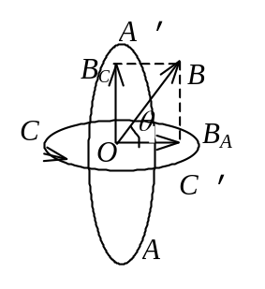
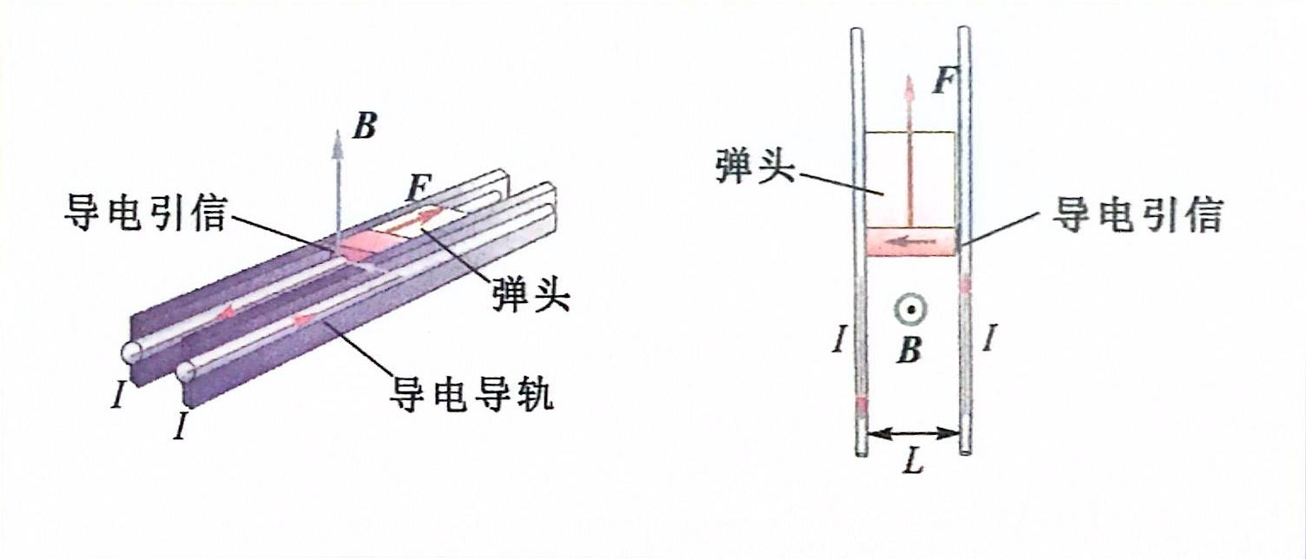
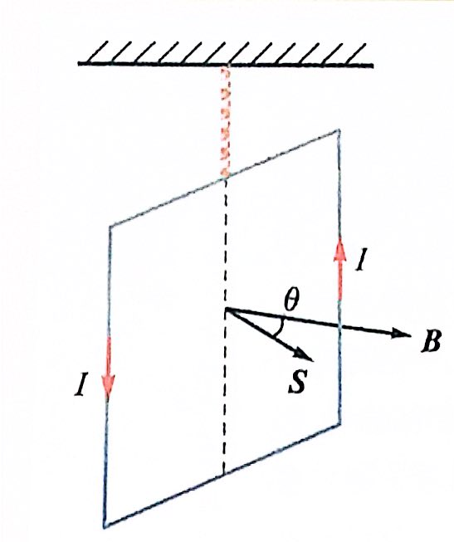
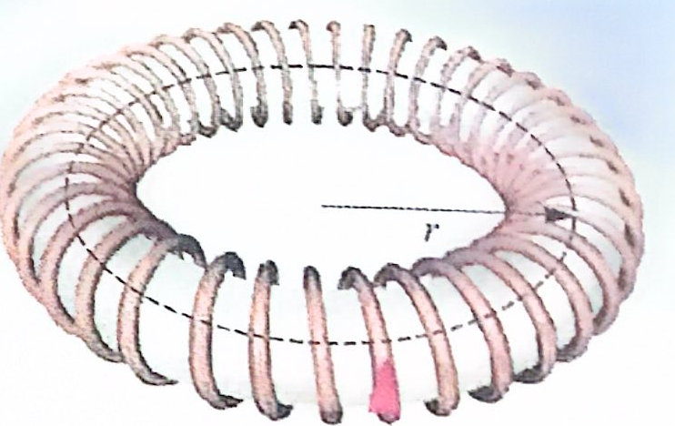
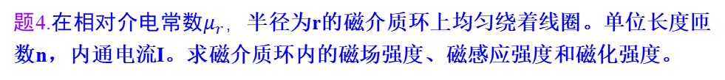
稳恒磁场课堂小测
题1. AA‘和CC’为两个正交地放置的圆形线圈，其圆心相重合．AA‘线圈半径为r_{A}，共N_{A}匝，通有电流I_{A} ；而CC’线圈的半径为r_{B} ，共N_{B}匝，通有电流 I_{B} ．求两线圈公共中心O点的磁感强度的大小和方向。
题1图
题2.如图所示的电磁轨道炮示意图，两条半径均为R的导电导轨相互平行，间距为L。导轨之间由一滑块状弹头连接（弹头滑行段的导轨为半圆柱）。导轨上通有电流I，且均匀分布。求弹头所受到的磁场力。
题2图
题3.面积为S、匝数为N的线圈悬挂于一根刚性绳上，线圈通有电流I，当线圈处于平衡位置时，均匀磁场B的方向与线圈磁矩的方向相同。线圈的转动惯量为J。当线圈转动一个很小的角度θ 时，写出线圈的动力学方程（ θ 关于时间的微分方程）。
题3图
题4图

Slide 2

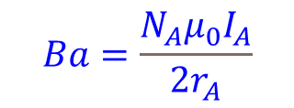
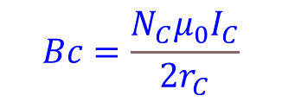
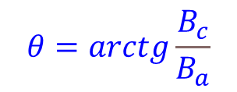
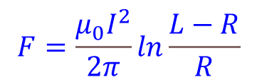
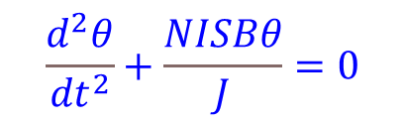

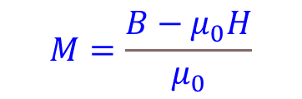
题1.
其中：
题2.
题3.
题4.
H=nI

